Slide 1



Въведение в сортирането, сортиране чрез пряка селекция
Увод в алгоритмите
Учителски екип
Обучение за ИТ кариера
https://it-kariera.mon.bg/e-learning/

Slide 2

Съдържание
Какво е това сортиране?
Класификация на методите за сортиране
Стабилност на сортирането
Сортиране чрез пряка селекция

Slide 3
Що е това алгоритъм за сортиране?
Сортиращ алгоритъм
Алгоритъм, който подрежда елементите на списък
В ненамаляващ ред
Елементите трябва да са сравними
По-формално обяснение
Входът е последователност / списък от елементи
Изходът е пренареждане / пермутация на елементи
В ненамаляващ ред

Slide 4

Пример за сортиране
Ефективните алгоритми за сортиране са важни за
Генериране на разбираеми за човека изходни данни
Канонизирани данни – подсигуряване, че данните са подредени по специфичен начин
В комбинация с други алгоритми, например двоично търсене
Пример за сортиране:
Неподреден списък
сортиране
Подреден списък
10 | 3 | 7 | 3 | 4
3 | 3 | 4 | 7 | 10

Slide 5
Класификация на алгоритмите за сортиране
Сортиращите алгоритми често са класифицирани според
Изчислителната сложност и обема на използваната памет
Как се държат в най-лошия, обичаен и най-добрия случай
Рекурсивни / нерекурсивни
Стабилност – стабилни / нестабилни
Базирано на сравнение сортиране / неизползващи сравнение
Метод за сортиране: вмъкване, замяна (метод на мехурчето и бързо сортиране), селекция (пирамидално сортиране), сливане, последователно / паралелно и т.н.

Slide 6
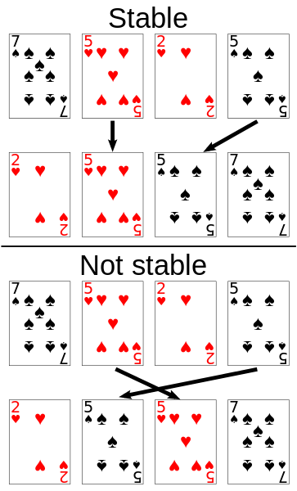
Стабилност на сортирането
Стабилни сортиращи алгоритми
Запазват подредбата на еднаквите елементи
Ако два елемента след сравнение са равни, редът им един спрямо друг се запазва
Нестабилни сортиращи алгоритми
Пренареждане на еднаквите елементи в непредсказуем ред
Често различни елементи имат един и същ ключ, използван за сравнение при сортиране

Slide 7
Помощни методи при сортиране
static void Swap<T>(T[] collection, int from, int to)
{
//TODO: Размяна на елементите
}
static bool Less(IComparable first, IComparable second)
{
return first.CompareTo(second) < 0;
}

Slide 8
Сортиране чрез пряка селекция
Сортиране чрез пряка селекция (selection sort) – прост, но неефективен алгоритъм (онагледяване)
Размяна на първия с минималния от елементите отдясно, после втория, третия и т.н.
Памет: O(1)
Стабилност: Не
Метод: Селекция

Slide 9
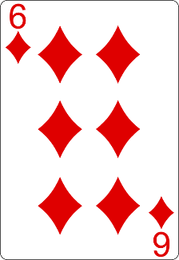
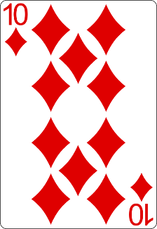
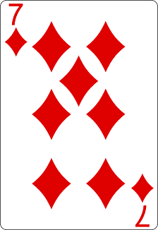
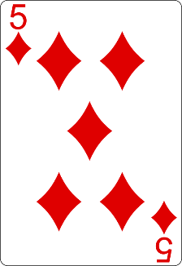
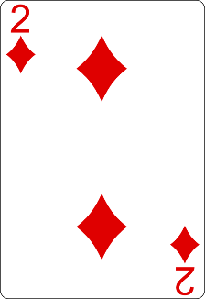
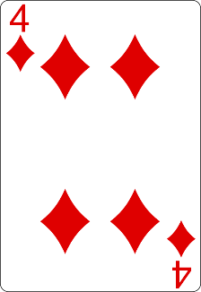
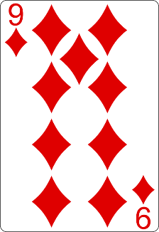
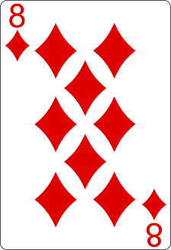
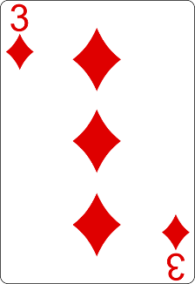
Пример за сортиране чрез пряка селекция
Index
Min

Slide 10
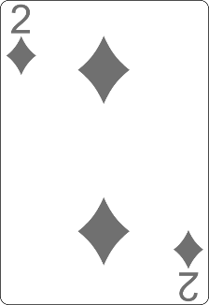
Пример за сортиране чрез пряка селекция
Index
Min

Slide 11
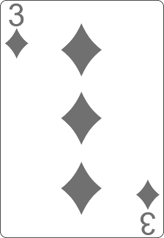
Пример за сортиране чрез пряка селекция
Index
Min

Slide 12
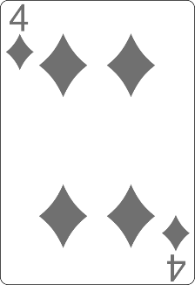
Пример за сортиране чрез пряка селекция
Min
Index

Slide 13
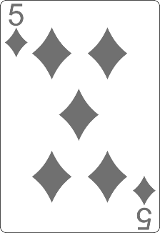
Пример за сортиране чрез пряка селекция
Min
Index

Slide 14
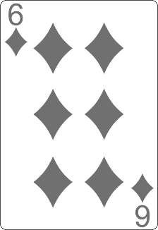
Пример за сортиране чрез пряка селекция
Min
Index

Slide 15

Пример за сортиране чрез пряка селекция
Index
Min

Slide 16

Пример за сортиране чрез пряка селекция
Min
Index

Slide 17
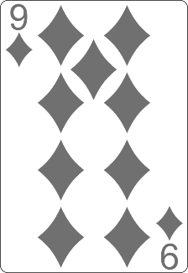
Пример за сортиране чрез пряка селекция
Min
Index

Slide 18

Пример за сортиране чрез пряка селекция

Slide 19
Пример за сортиране чрез пряка селекция

Slide 20
Сортиране чрез пряка селекция: защо е нестабилен?
Защо „сортирането чрез пряка селекция" е нестабилно?
Разменя първият елемент с минималния елемент отдясно
Разменя вторият елемент с минималния елемент отдясно
…
По време на размените еднакви елементи се прескачат
ляв
минимален
размяна
равни елементи със сменен ред
3♥ | 5♠ | 3♦ | 4♥ | 2♣
3♥ | 5♠ | 3♦ | 4♥ | 2♣
2♣ | 5♠ | 3♦ | 4♥ | 3♥

Slide 21
Код за сортиране чрез пряка селекция
for (int index = 0; index < collection.Length; index++)
{
int min = index;
for (int curr = index + 1; curr < collection.Length; curr++)
{
if (Less(collection[curr], collection[min]))
{
min = curr;
}
}
Swap(collection, index, min);
}

Slide 22
Сравнение на сортиращите алгоритми
Име | Най-добре | Средно | Най-зле | Памет | Стабилен | Метод
SelectionSort | n² | n² | n² | 1 | Не | Селекция

Slide 23

Обобщение
Сортиращите алгоритми подреждат елементи на списък
Елементите трябва да са сравними
Алгоритмите се класифицират според
изчислителната сложност
използвания метод и памет
дали са стабилни
дали са рекурсивни
Сортиране чрез пряка селекция (Selection sort)
прост, но неефективен и нестабилен алгоритъм

Slide 24
Въведение в сортирането
https://it-kariera.mon.bg/e-learning/

Slide 25




Министерство на образованието и науката (МОН)
Настоящият курс (презентации, примери, задачи, упражнения и др.) е разработен за нуждите на Национална програма "Обучение за ИТ кариера" на МОН за подготовка по професия "Приложен програмист"
Курсът е базиран на учебно съдържание и методика, предоставени от фондация "Софтуерен университет" и се разпространява под свободен лиценз CC-BY-NC-SA

